Slide 1
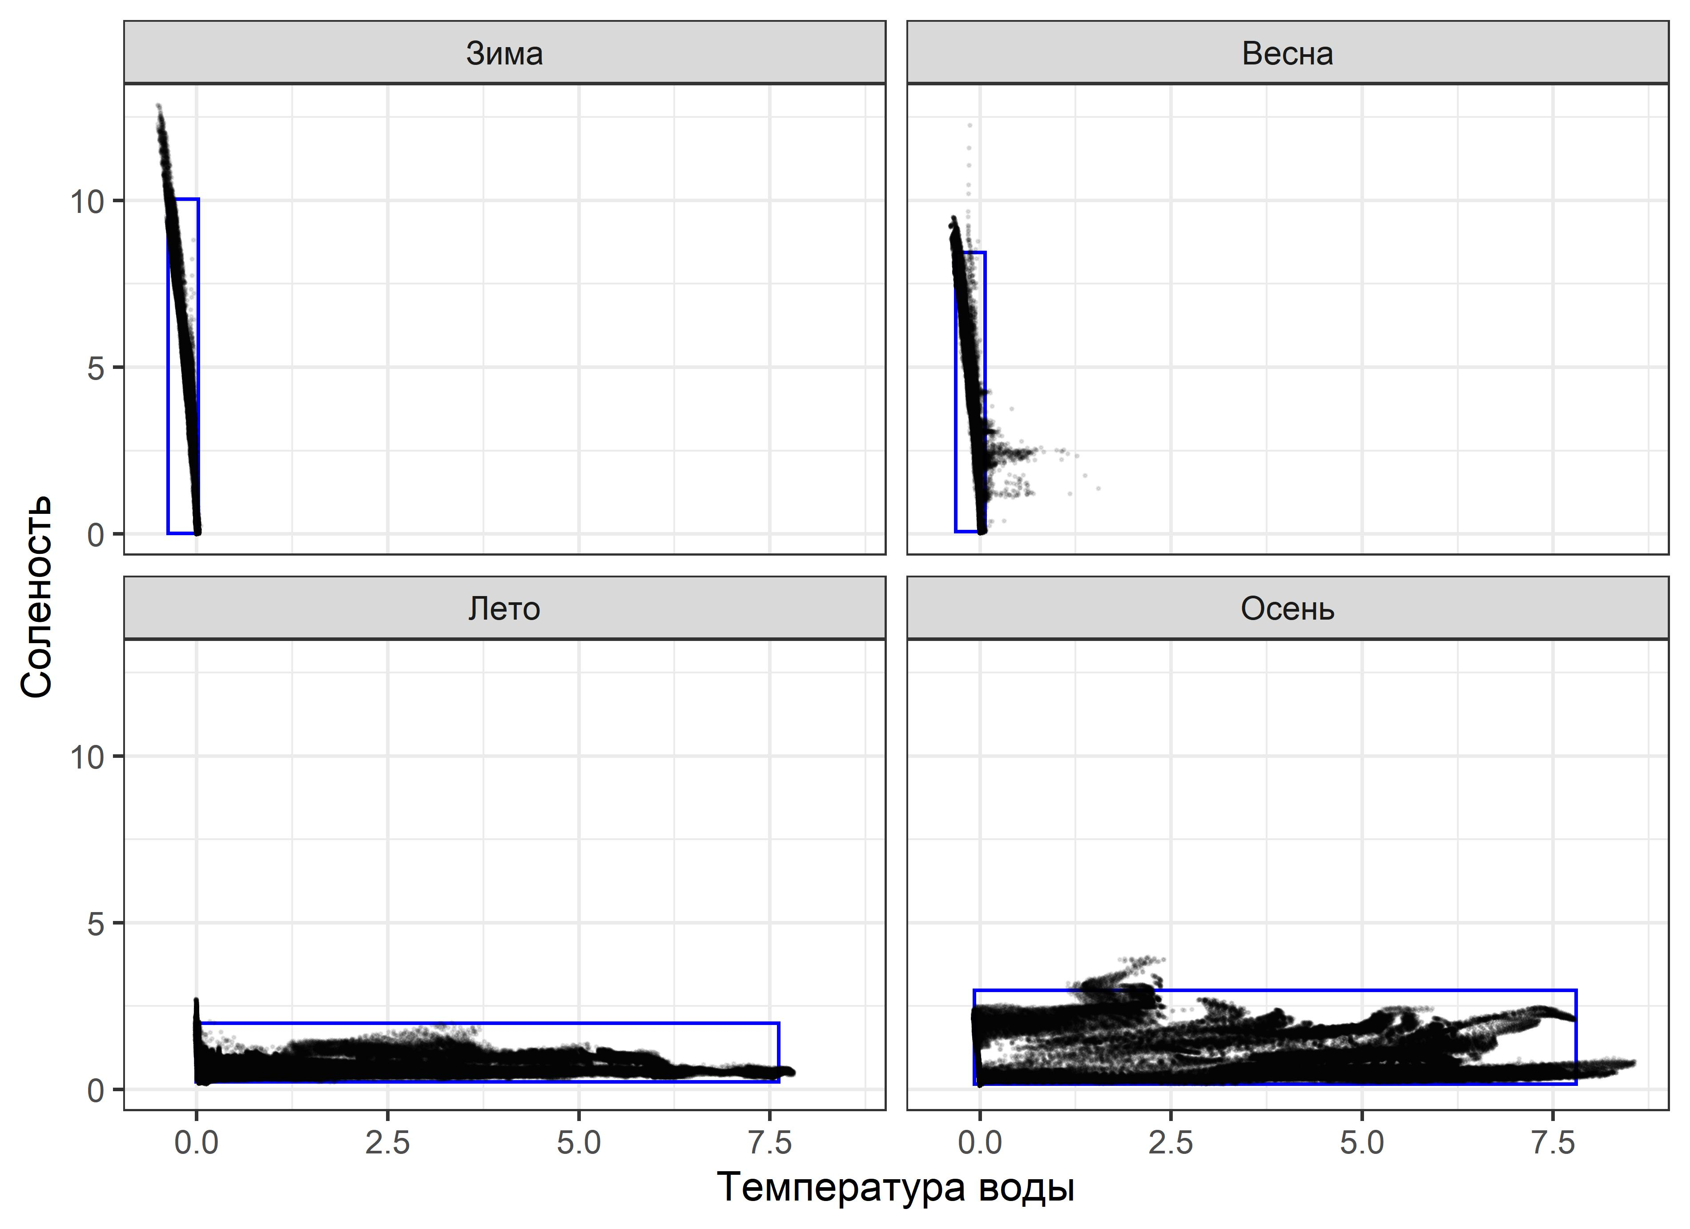
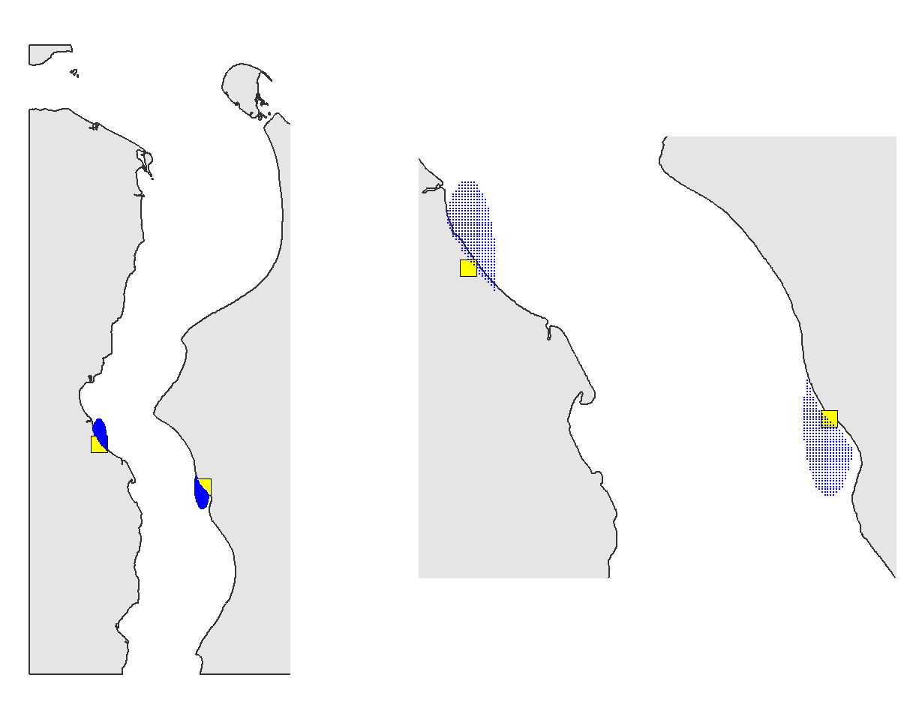
Обская губа и точки потенциального
заноса чужеродных видов
Сабетта
Терминал
«Утренний»

Slide 2
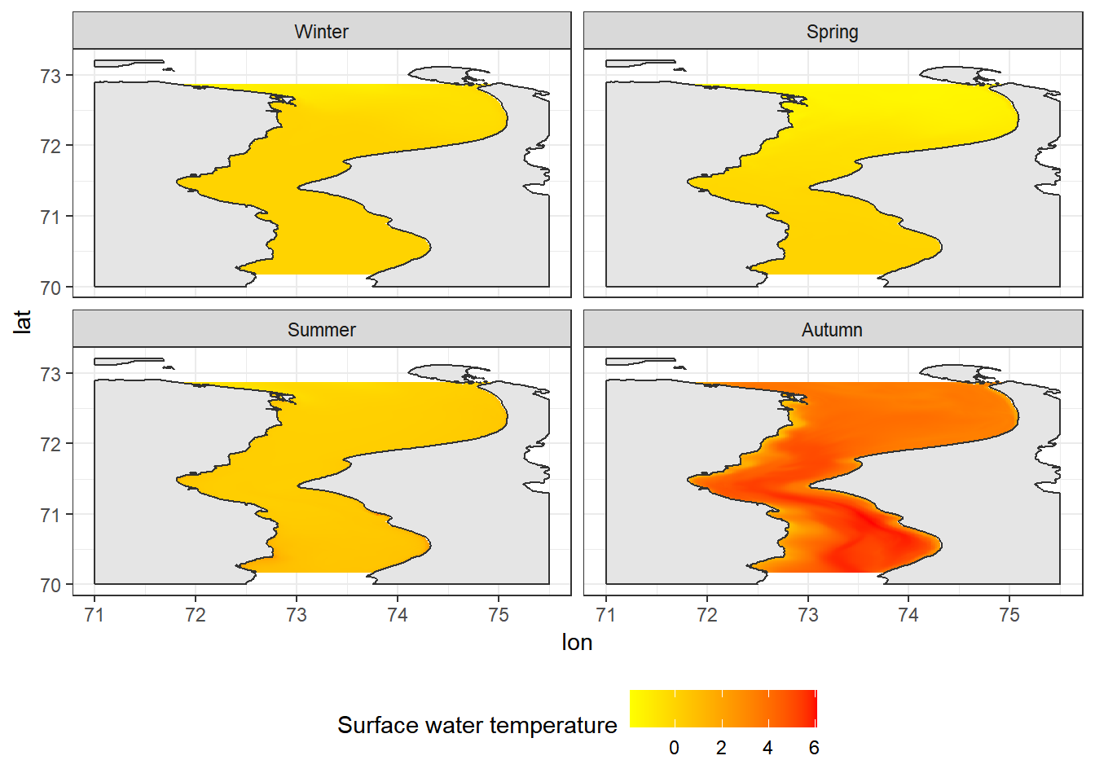
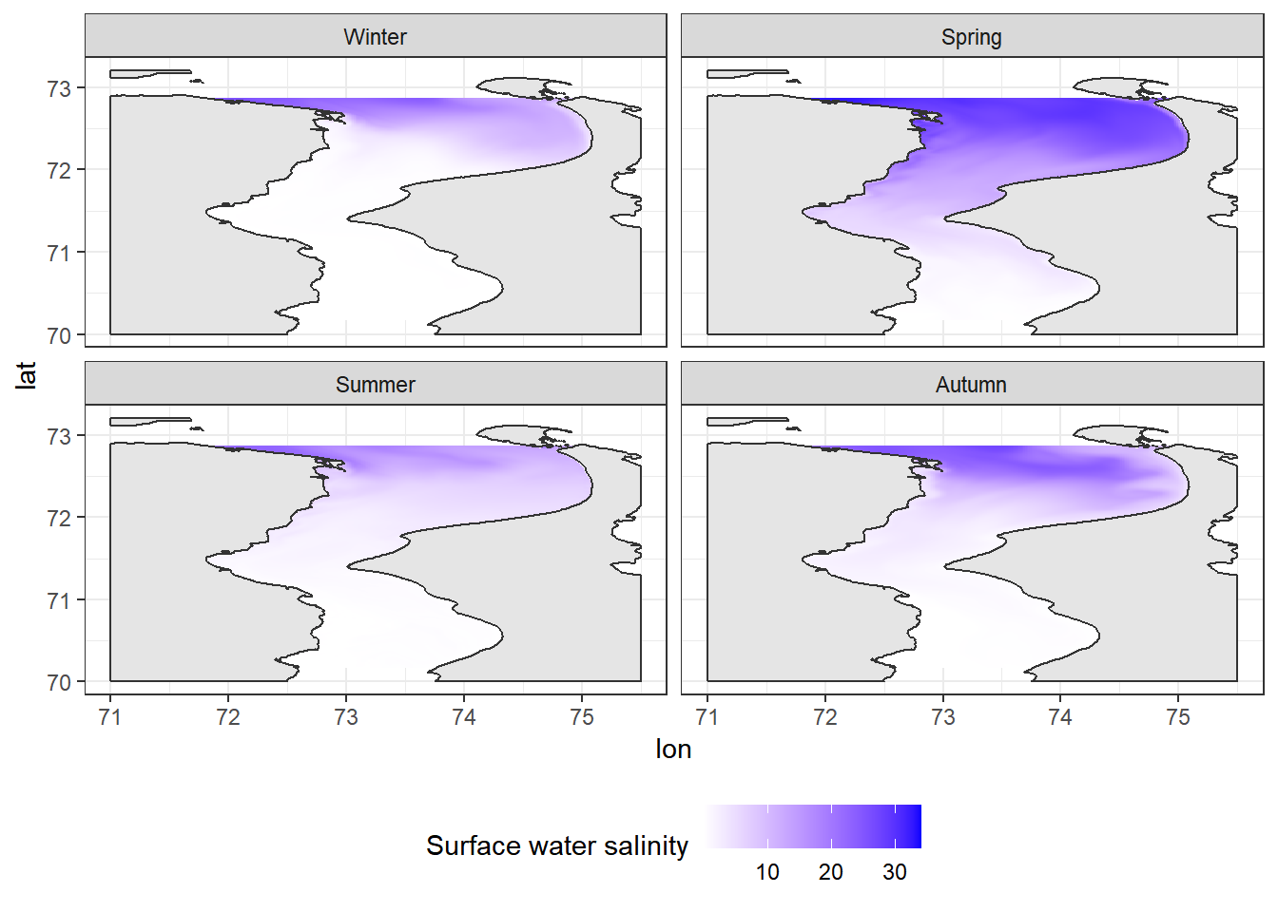
Зима
Весна
Зима
Весна
Сабетта
Терминал
«Утренний»
Лето
Осень
Лето
Осень
Температура поверхности воды (С^{о})
Соленость поверхности воды (%0)
0 2 4 6
10 20 30

Slide 3
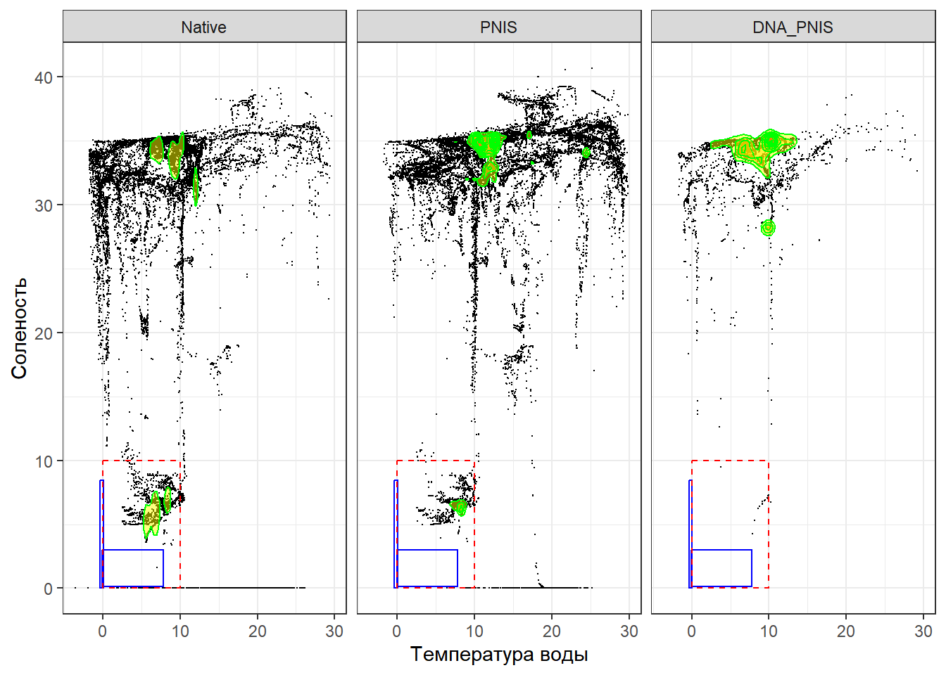
Аборигенные виды
Потенциальные вселенцы
ДНК в балластных водах

